Slide 1
HALOGENI ELEMENTI
Katja Muc, 1.a
Gimnazija Šiška, 2011

Slide 2
UVOD
Rad plavaš?
Vsakdo pozna vonj po kloru, ki ga začutimo, ko vstopimo v bazen. Tega vonja se navzamejo naši lasje, kopalke in koža. Zaradi klora v vodi nas lahko pečejo oči. To snov dajejo v bazen, da se v bazenski vodi ne okužimo s kakšno boleznijo, včasih pa so klor uporabljali kot strupen plin.
Na srečo ga je v bazenih tako malo, da
nam ne more škoditi

Slide 3
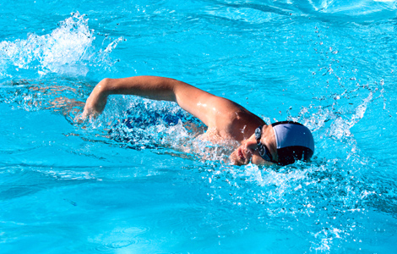
KLOR – značilen halogeni element
Klor ima veliko značilnih lastnosti halogenih elementov, ki tvorijo sedmo skupino periodnega sistema. Elementi iste skupine so si med seboj podobni, vendar se navzdol po skupini postopoma spreminjajo. Prvi element fluor je zelo reaktiven, zadnji element astat pa je zelo radioaktiven in se v naravni ne pojavlja.

Slide 4
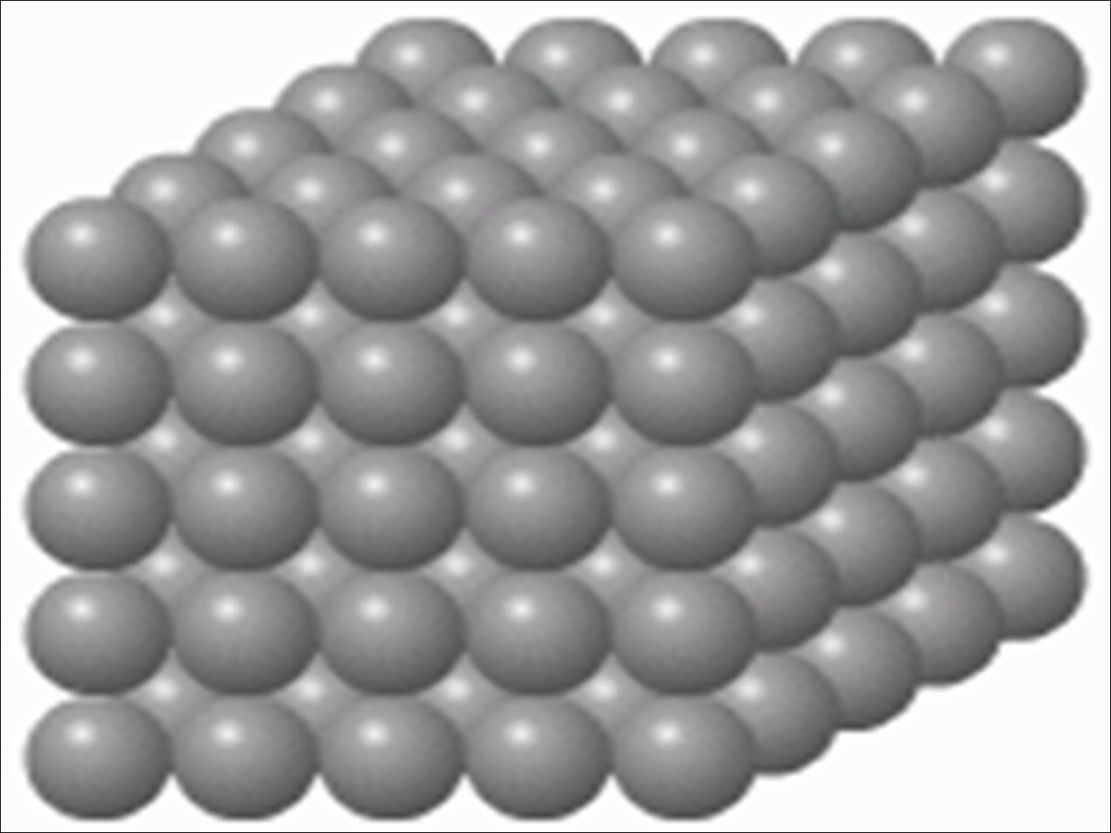
Lastnosti halogenih elementov
So strupeni in imajo neprijeten vonj
So nekovine
Tvorijo dvoatomne molekule na primer :
Pogosto tvorijo spojine s podobnimi formulami ( NaCl, NaBr, NaCI,…)
S kovinami tvorijo soli
Ioni imajo naboj 1⁻ ( Cl⁻, Br⁻, I⁻ )
Najbolj znana sol je navadna kuhinjska sol NaCl. Vsebuje klor v obliki iona Cl⁻. Drugi halogeni elementi tvorijo podobne soli : natrijev bromid in natrijev jodid.

Slide 5
Spojine med vodikom
in halogeni
Vsi halogeni elementi tvorijo spojine z vodikom, na primer vodikov klorid, HCl, vodikov bromid HBr, vodikov jodid HI. Vse te spojine so plini, dobro topni v vodi. Vodne raztopine vodikovih halogenidov so kisline. Na primer: vodikov klorid, HCl (g), se raztopi v vodi in dobimo klorovodikovo kislino HCl (aq).

Slide 6
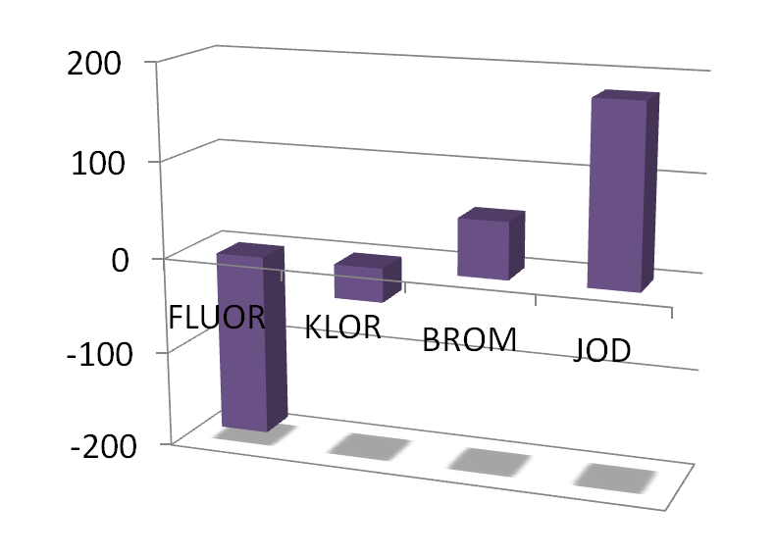
Razlike med halogenimi
Elementi
Spreminjanje agregatnih stanj navzdol po skupini, od plina do tekočine in trdne snovi. Na sliki je prikazana primerjava vrelišč halogenih elementov. Postopoma se spreminja tudi intenzivnost in barve od blede do temne.

Slide 7
Kemijska reaktivnost
halogenih elementov
REAKCIJA | KLOR | BROM | JOD
Z barvili : | hitro razbarva | počasi razbarva | zelo počasi razbarva
Z železom : | Reakcija zelo burno poteka če na začetku segrevamo železno volno in klor. Nastaja železov klorid . | Če železno volno in brom segrevamo reakcija enakomerno poteka. Nastaja železov bromid. | četudi železno volno in jod neprestano segrevamo, reakcija telo počasi poteka. Nastaja železov jodid.
S kloridi : | Ni reakcije! | Ni reakcije! | Ni reakcije!
Z bromidi : | Izpodrine Brom | Ni reakcije! | Ni reakcije!
Z jodidi | Izpodrine jod | Izpodrine Jod | Ni rekacije!

Slide 8
Uporabnost halogenih
elementov
Fluor : v zobni pasti in pitni vodi, teflonske ponve, potisni plin, hladilne tekočine
Klor : PVC, belilo, čiščenje vode, potisni plin, hladilne tekočine, topila za suho čiščenje ( razmaščevanje ), razkužila, pesticidi.
Brom : dodatek bencinu, snovi za gašenje
Jod : antiseptiki, fotografski film.

Slide 9
VIRI
Holman, J. ( 1998 ) : Svet snovi, Učbenik kemije za strokovne in poklicne šole. Maribor : Založba Obzorja
http://www.kii3.ntf.uni-lj.si/e-kemija/file.php/1/output/oksidacijsko_stevilo/index.html
http://www.google.si/imgres?imgurl=http://beta.finance-on.net/galerije/1270/2.jpg&imgrefurl=http://www.finance.si/galerije/1270/2/&usg=__LdpJZKj3MMBowdHYT9_QkWGugeI=&h=300&w=470&sz=168&hl=sl&start=91&sig2=s0cW0Zx7c9HFHOTiiwUAkw&zoom=1&tbnid=_DU-bKIiBT1kRM:&tbnh=128&tbnw=200&ei=caj4TaG8GoHo-gaNpdT4Bw&prev=/search%3Fq%3Dplavanje%26um%3D1%26hl%3Dsl%26biw%3D1280%26bih%3D667%26tbm%3Disch&um=1&itbs=1&iact=rc&dur=230&page=7&ndsp=15&ved=1t:429,r:1,s:91&tx=122&ty=22&biw=1280&bih=667

